Slide 1
Estudios para la caracterización del territorio comunal de Lo Barnechea
Estudio 1: Estudio, distribución y equipamiento territorial entre tres comunas
ILUSTRE MUNICIPALIDAD DE LO BARNECHEA
24-10-2016

Slide 2
PRESENTACIÓN
Introducción
Marco Conceptual y Metodológico
Resultados
Conclusiones y recomendaciones

Slide 3
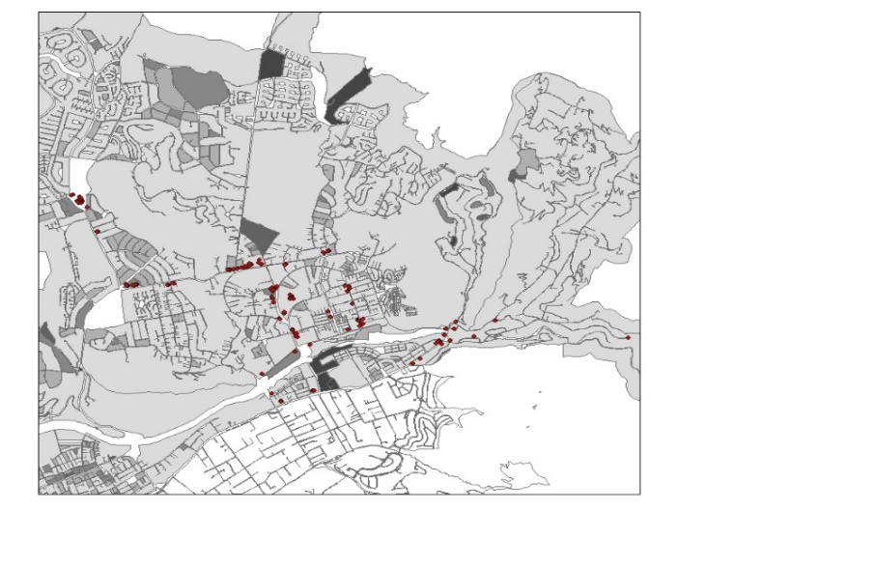
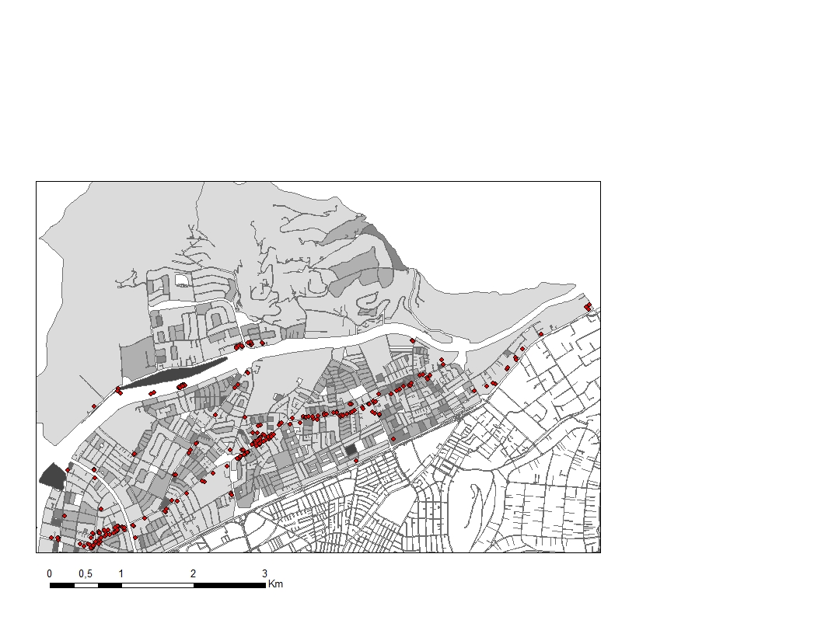
INTRODUCCIÓN
PLANTEAMIENTO DEL PROBLEMA
Suficiencia de Equipamiento y Lo Barnechea como comuna residencial
Comparación comunas vecinas
Definición de Escenario y Normativa urbana

Slide 4
MARCO CONCEPTUAL Y METODOLÓGICO
Indicador Suficiencia de Equipamiento
Potencial de Compra
Estadística Espacial

Slide 5
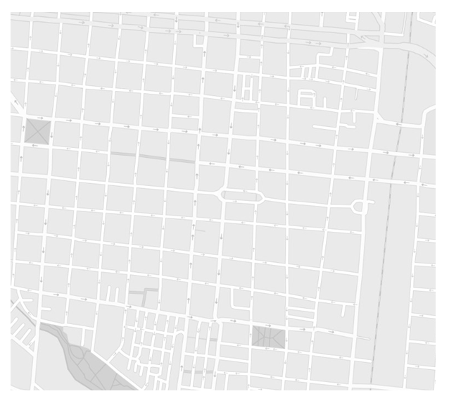

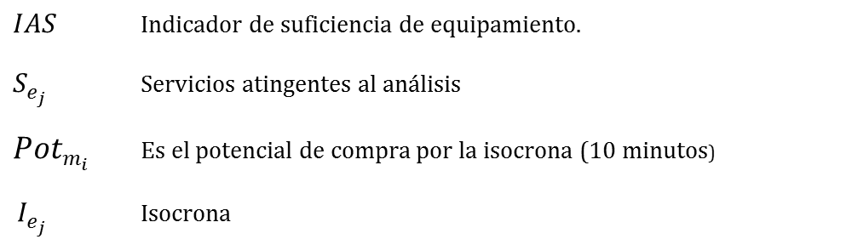
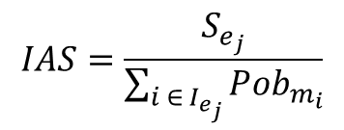
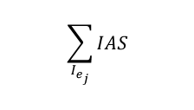



METODOLOGÍA
SUFICIENCIA DE EQUIPAMIENTO - IAS
Nodo oferta
(Ej. Equipamiento u$nidad{ S}_{e_{j}}$)
Definición de Suficiencia de Equipamiento
$$\sum_{I_{e_{j}}}{IAS}$$
$$IAS=\frac{S_{e_{j}}}{\sum_{i ∈ I_{e_{j}}}{{Pob}_{m_{i}}}}$$
Nodo demanda
(Ej. Potencial de compra)
$${Pot}_{m_{i}}$$
Trayectoria:
Nodo oferta a nodo demanda según transporte pedestre 600 segundos
$IAS$ Indicador de suficiencia de equipamiento.
$S_{e_{j}}$ Servicios atingentes al análisis
${Pot}_{m_{i}}$ Es el potencial de compra por la isocrona (10 minutos)
$I_{e_{j}}$ Isocrona
$$I_{k}$$
Isocrona:
Lugar geométrico de todos los lugares que se pueden alcanzar desde un punto dado, en un tiempo fijo, en un medio de transporte (ej. caminando)
$$\sum_{I_{e_{j}}}{IAS}$$

Slide 6
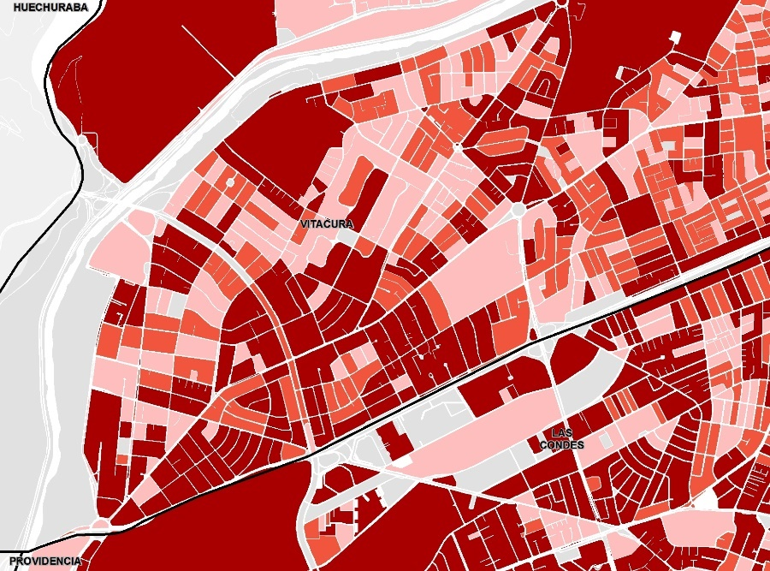
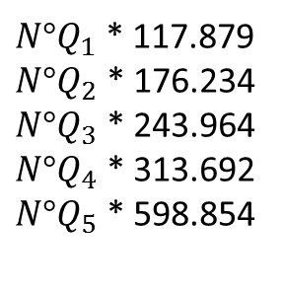
METODOLOGÍA
POTENCIAL DE COMPRA
$N{°Q}_{1}$ * 117.879
$N{°Q}_{2}$ * 176.234
$N{°Q}_{3}$ * 243.964
$N{°Q}_{4}$ * 313.692
$N{°Q}_{5}$ * 598.854
Manzana
Imputación Quintiles 2012
Potencial de Compra: Alimentos; Bebidas Alcohólicas; Vestuario; Restaurant; Hoteles; Recreación y Cultura. Encuesta de Presupuesto Familiar 2013, INE.

Slide 7
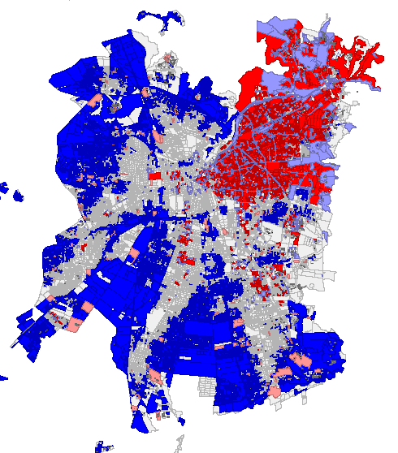
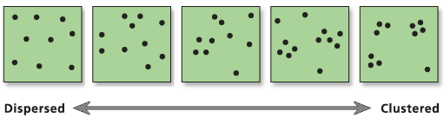
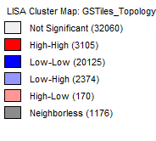
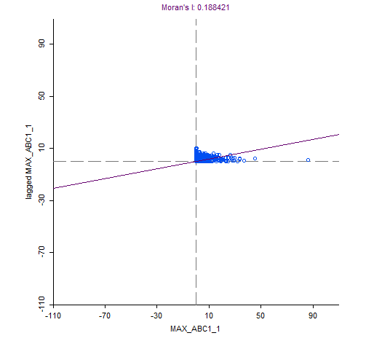
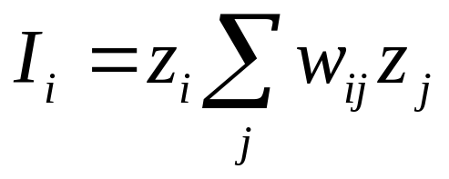
METODOLOGÍA
VECINO MÁS PRÓXIMO Y LISA
Análisis de Dispersión General (Aproximación General)
Análisis de Asociación Espacial Local (LISA)
LH
HH
LL
HL

Slide 8
RESULTADOS
Distribución General de Equipamientos
Indicadores de Suficiencia de Equipamiento y Servicios
Estadística Espacial Distribución General por Comunas
Generación de Escenarios y Comparación

Slide 9
Análisis de Distribución Espacial
Localización de equipamientos escenario diagnóstico

Slide 10
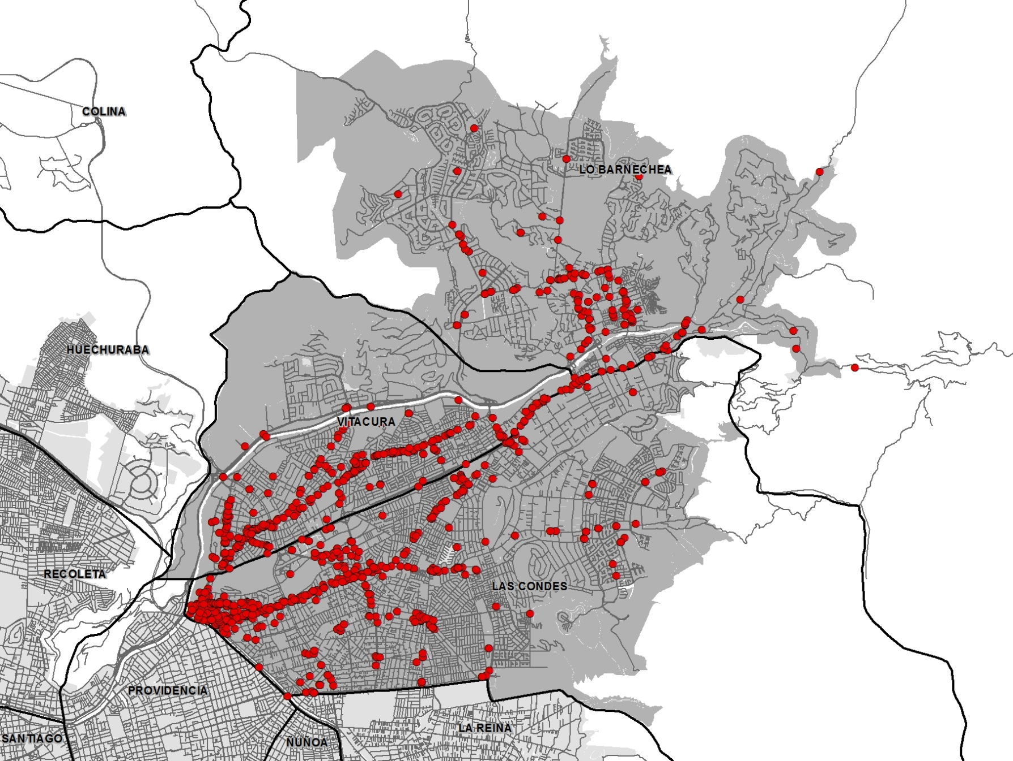
DISTRIBUCIÓN GENERAL DE EQUIPAMIENTOS Y SERVICIOS
PRESENTACIÓN
Subcentralidades
Distribución Lineal Concentrada
Área Residencial Altos Ingresos

Slide 11
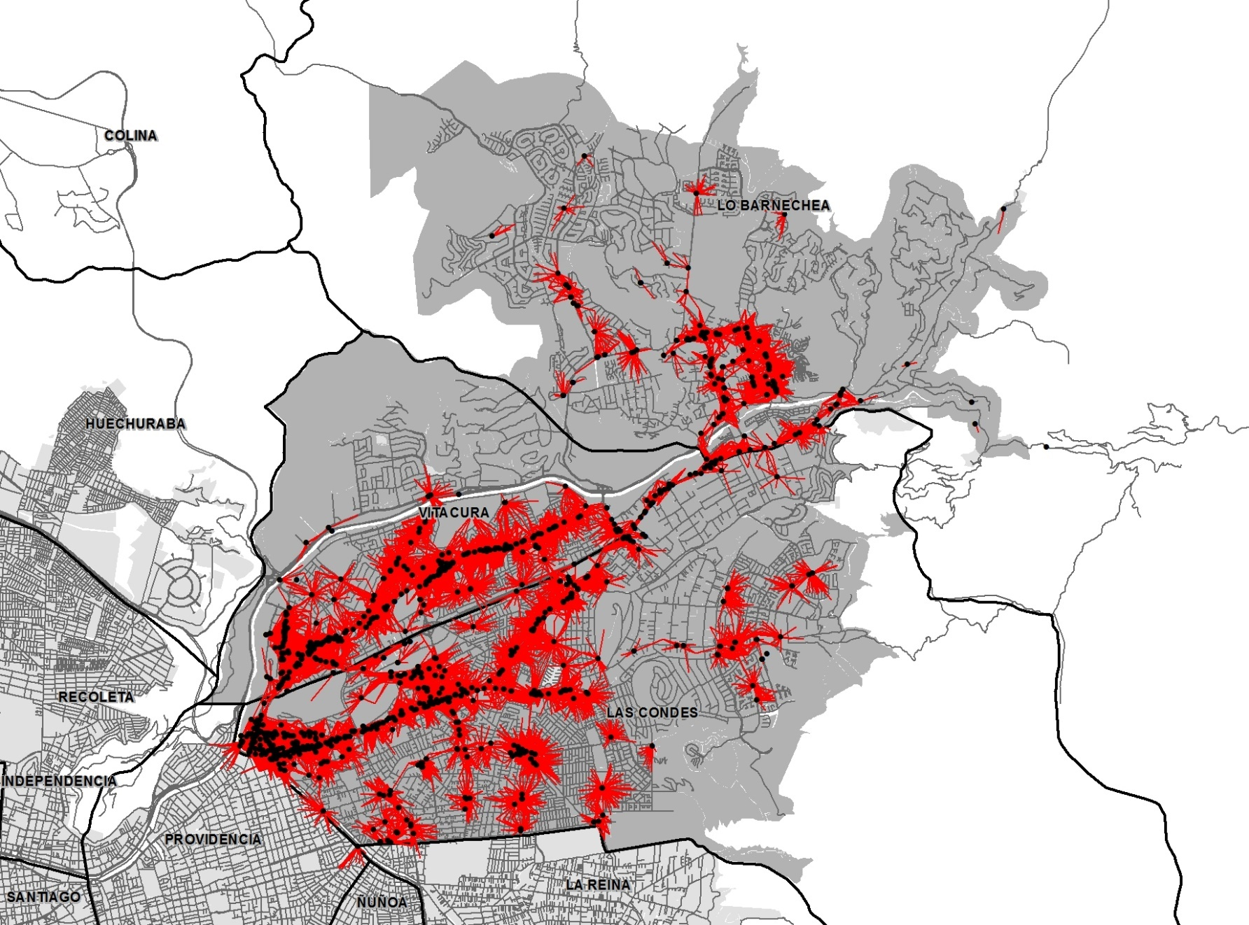
DISTRIBUCIÓN GENERAL DE EQUIPAMIENTOS Y SERVICIOS
ISOCRONAS
Cobertura Funcional Actual

Slide 12
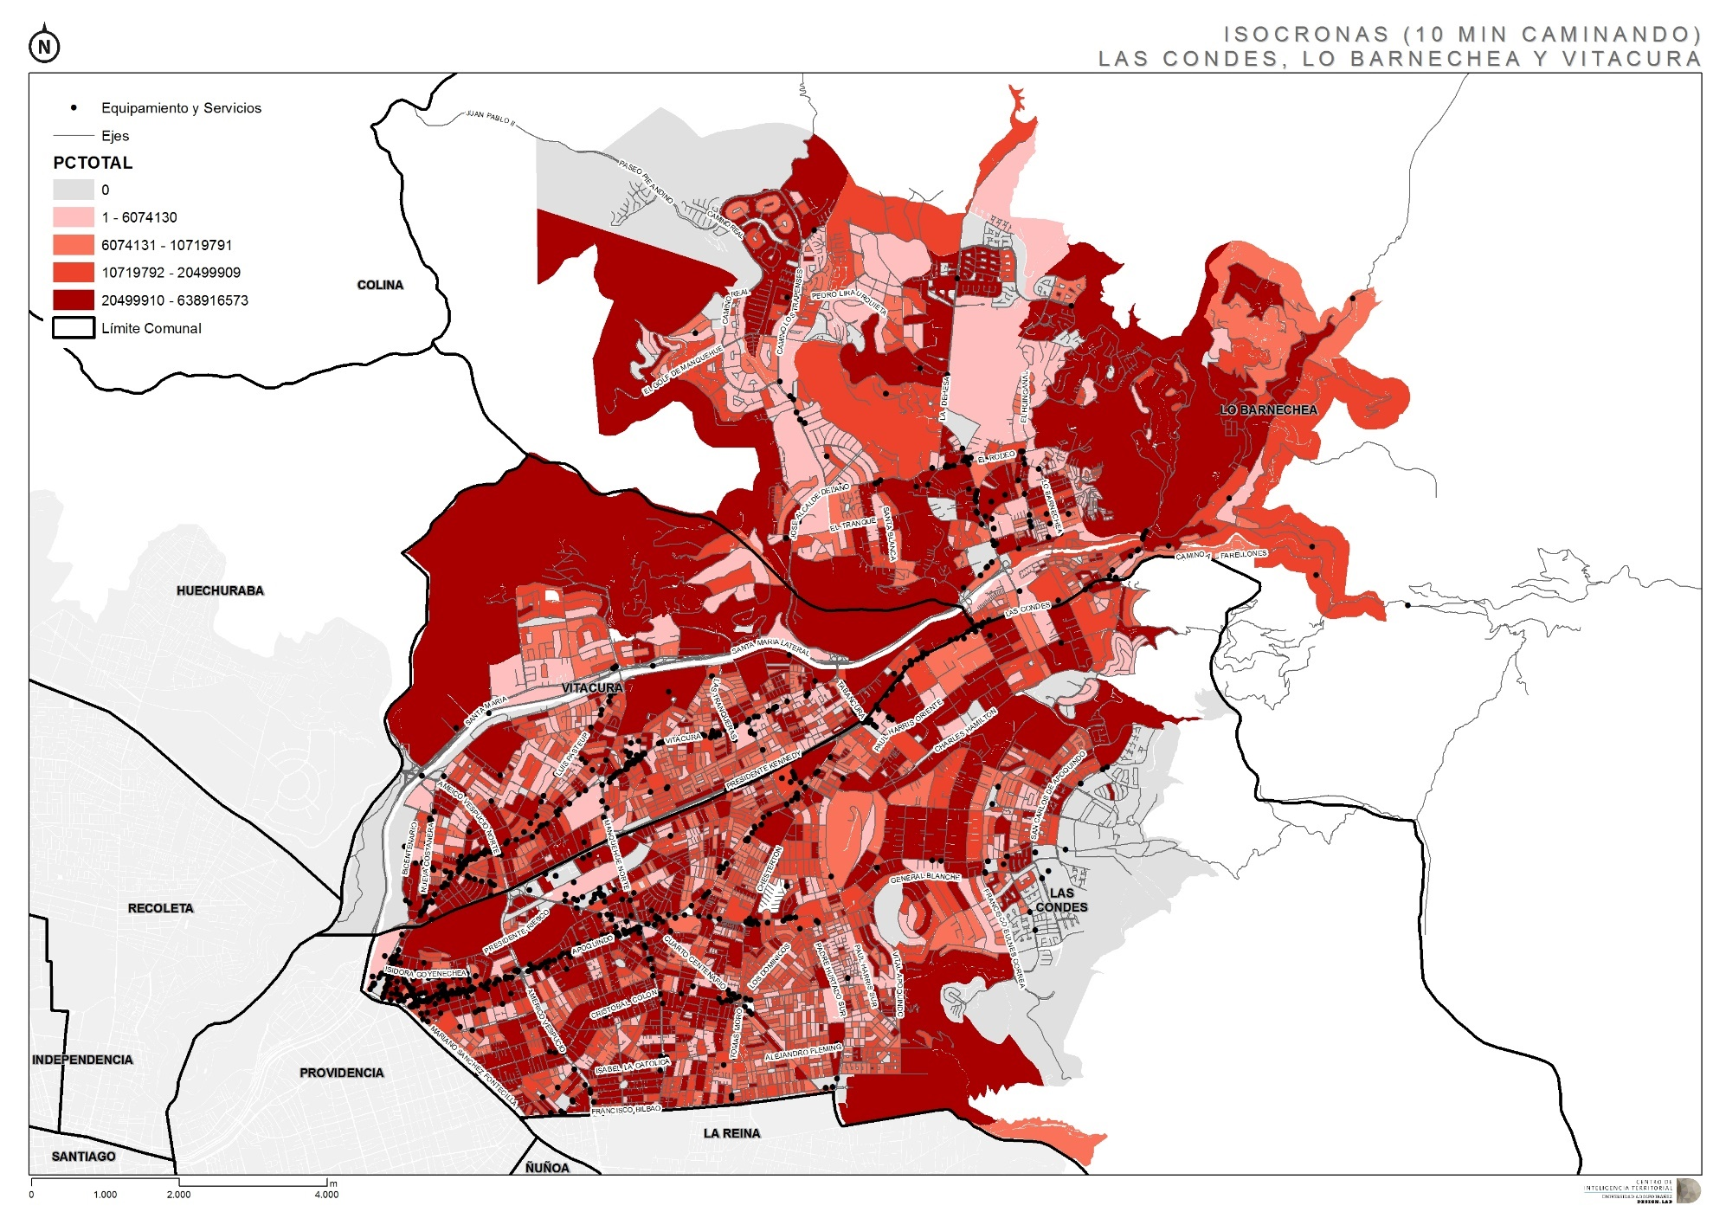
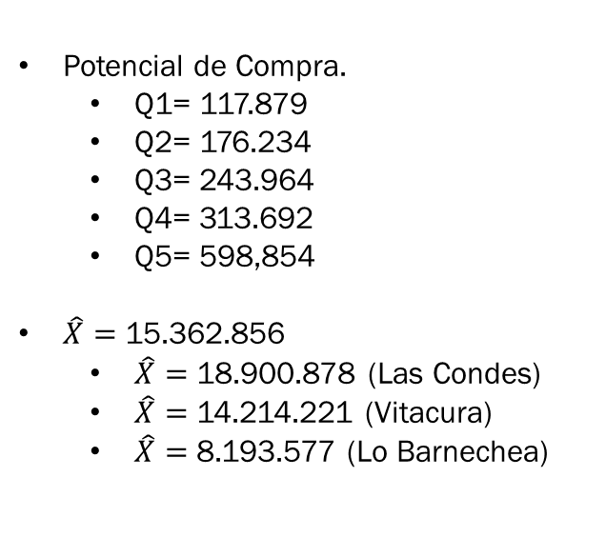
DISTRIBUCIÓN GENERAL DE EQUIPAMIENTOS Y SERVICIOS
POTENCIAL DE COMPRA
Potencial de Compra.
  Q1= 117.879
  Q2= 176.234
  Q3= 243.964
  Q4= 313.692
  Q5= 598,854
$\hat{X}=$ 15.362.856
  $\hat{X}=$ 18.900.878 (Las Condes)
  $\hat{X}=$ 14.214.221 (Vitacura)
  $\hat{X}=$ 8.193.577 (Lo Barnechea)

Slide 13
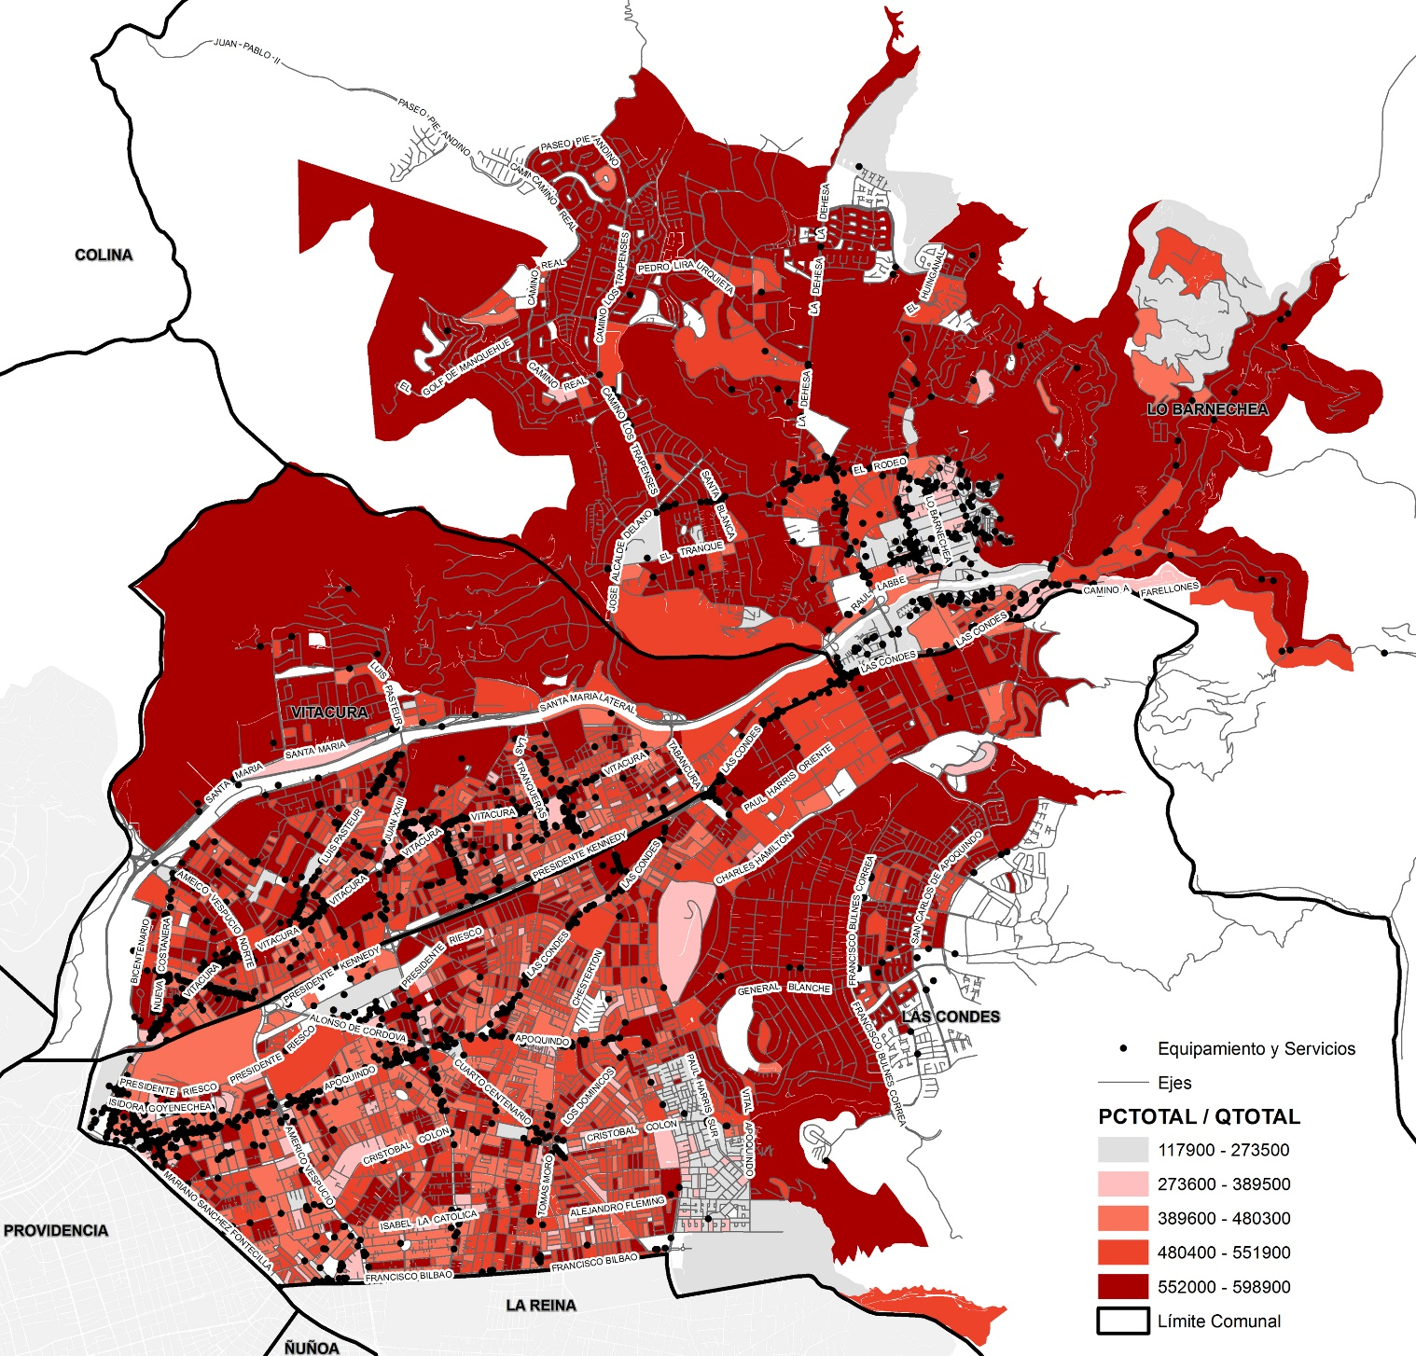
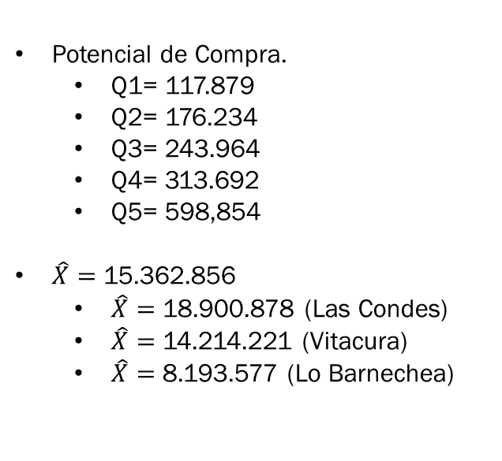
DISTRIBUCIÓN GENERAL DE EQUIPAMIENTOS Y SERVICIOS
POTENCIAL DE COMPRA
Figura 4. Potencial de compra en comunas analizadas
Potencial de Compra.
  Q1= 117.879
  Q2= 176.234
  Q3= 243.964
  Q4= 313.692
  Q5= 598,854
$\hat{X}=$ 15.362.856
  $\hat{X}=$ 18.900.878 (Las Condes)
  $\hat{X}=$ 14.214.221 (Vitacura)
  $\hat{X}=$ 8.193.577 (Lo Barnechea)

Slide 14
Análisis de Distribución Espacial
Comparación Indicadores Según Escenarios y Análisis de Estadística Espacial

Slide 15
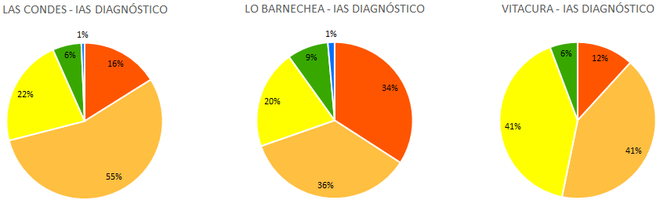
COMPARACIÓN INDICADORES: ESCENARIOS Y ANÁLISIS DE ESTADÍSTICA ESPACIAL
IAS | ESCENARIO DIAGNÓSTICO
Gráfico 2. Porcentaje de Hogares por Categorías IAS - Diagnótico Actual
Notes:
En el caso de Lo Barnechea las áreas con menor accesibilidad caminando a servicios es la tendencia generalizada, con un centro de equipamiento muy concentrado y un porcentaje mayoritario de la población fuera del rango de acceso pedestre a equipamientos y servicios. Esto queda claramente visible al revisar la cantidad de hogares por cada uno de los cortes del IAS. El sector de mejor accesibilidad a equipamiento y servicio es el sector entre Raul Labbé y El Rodeo de Av. Las Condes, y El sector del Pueblo de Lo Barnechea. Que podría considerarse como el centro de la comuna.
GRAFICOS: En comparación con Vitacura y Las Condes, Lo Barnechea muestra casi un 34% de sus hogares con acceso nulo a equipamientos y servicios en el rango pedestre. Esto se explica por factores como grandes conjuntos habitacionales a modo de condominios cerrados, con baja permeabilidad de vialidad, condiciones topográficas desfavorables, una baja densidad de población, y equipamiento y servicios concentrados en zonas muy específicas de la comuna. De igual manera es importante destacar el papel del comercio en la evaluación, dotando de un muy buen IAS el centro histórico de Lo Barnechea, lo cual posiciona a la comuna como la que tiene un mayor porcentaje en las categorías bueno y muy buen, con lo cual el paso siguiente buscaría extender esa dotación al resto de los hogares.

Slide 16
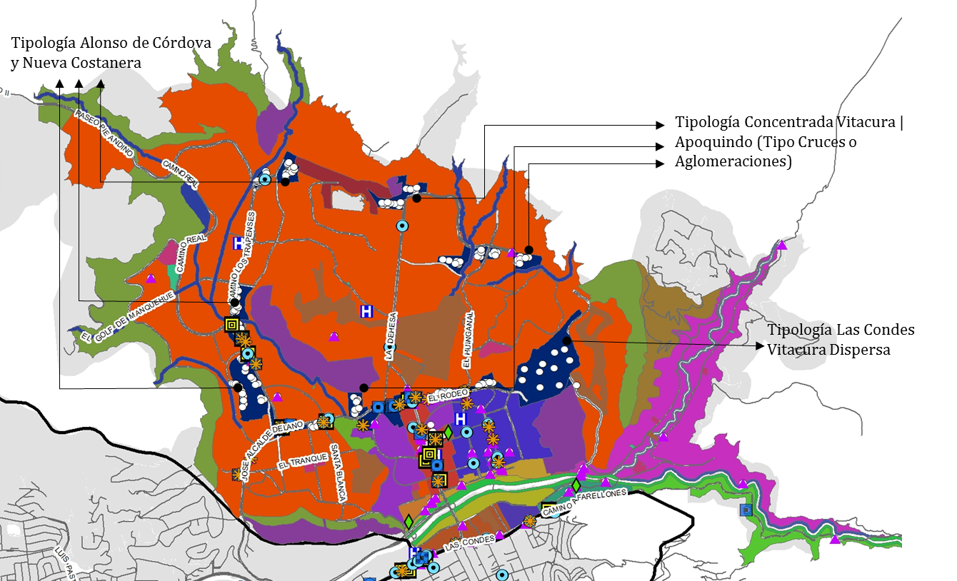
COMPARACIÓN INDICADORES: ESCENARIOS Y ANÁLISIS DE ESTADÍSTICA ESPACIAL
IAS | ESCENARIO TENDENCIAL NORMATIVO
Propuesta Escenario Tendencial
Fuente: Centro de Inteligencia Territorial, 2016.
Notes:
El primer escenario se establece sobre la idea de crecimiento tendencial, es decir un crecimiento progresivo que ocupe las zonas dispuestas para localización de equipamientos y servicios, de acuerdo a lo establecido por el Plan Regulador vigente de la comuna de Lo Barnechea.

Slide 17
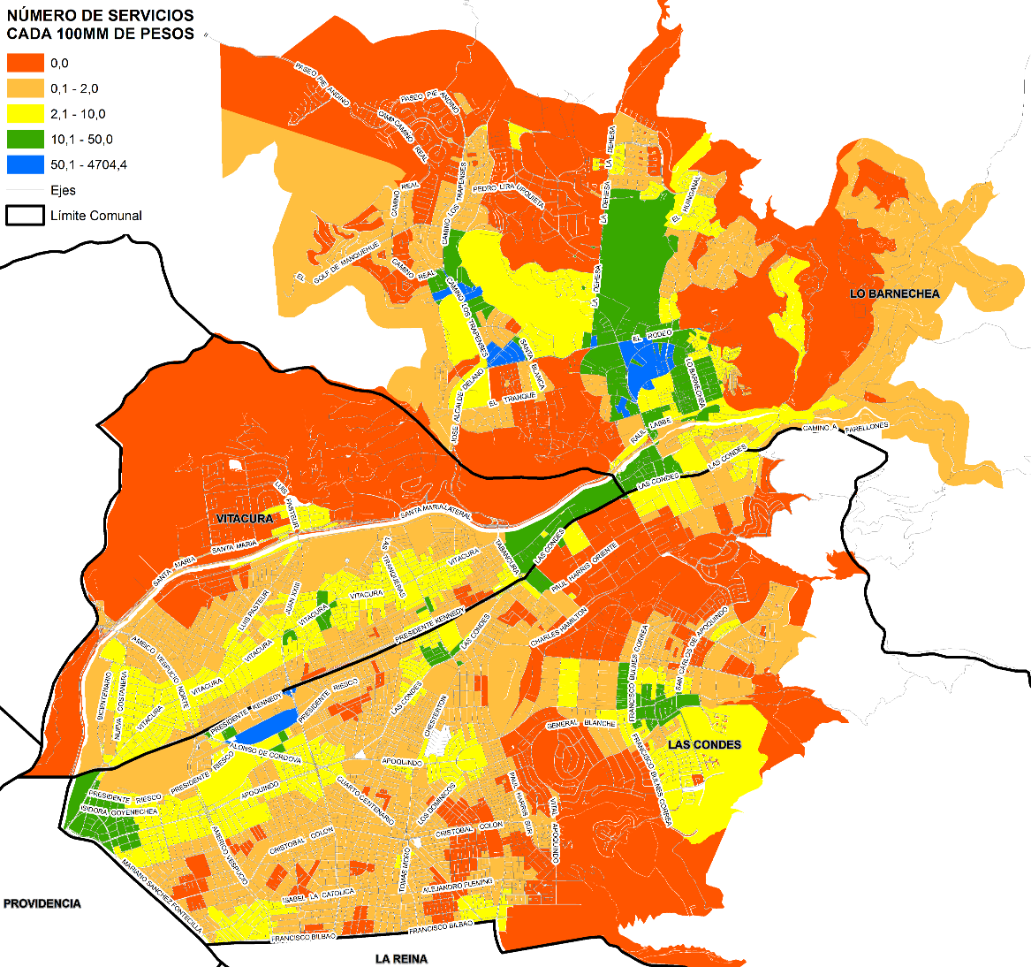
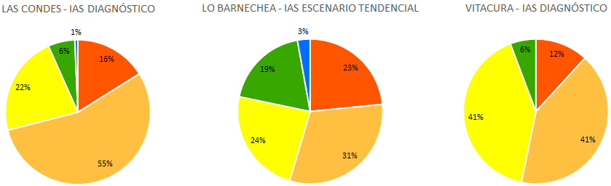
COMPARACIÓN INDICADORES: ESCENARIOS Y ANÁLISIS DE ESTADÍSTICA ESPACIAL
IAS | ESCENARIO TENDENCIAL NORMATIVO
Indicador de Suficiencia de Equipamiento IAS _ Escenario Tendencial
Gráfico 5. Porcentaje de Hogares por Categorías IAS – Escenario Tendencial
Notes:
En la imagen correspondiente al IAS se puede verificar que el alza se concentra principalmente en el eje de Los Trapenses y en la zona norte de la comuna, sobre la avenida Pedro Lira Urquieta hasta su intersección con Avenida La Dehesa (Bernardo Larraín Cotapos). Este cambio, que territorialmente puede parecer acotado, es importante a nivel cuantitativo, sobre todo tomando en consideración las manzanas con cero acceso.
El gráfico precedente deja claramente establecido que a nivel porcentual el cambio más relevante en la cantidad de hogares corresponde a la disminución de hogares no servidos (34% a 23%) y al aumento de las zonas próximas a centralidades de equipamiento (color verde de 9% a 19%). Con todo, el escenario tendencial aún tiene una importa acotada en cuanto a extensión territorial, situación que podría hipotetizarse, debido a la configuración territorial de Lo Barnechea. En esta línea aparece como relevante revisar la situación a nivel de la clusterización del indicador.

Slide 18
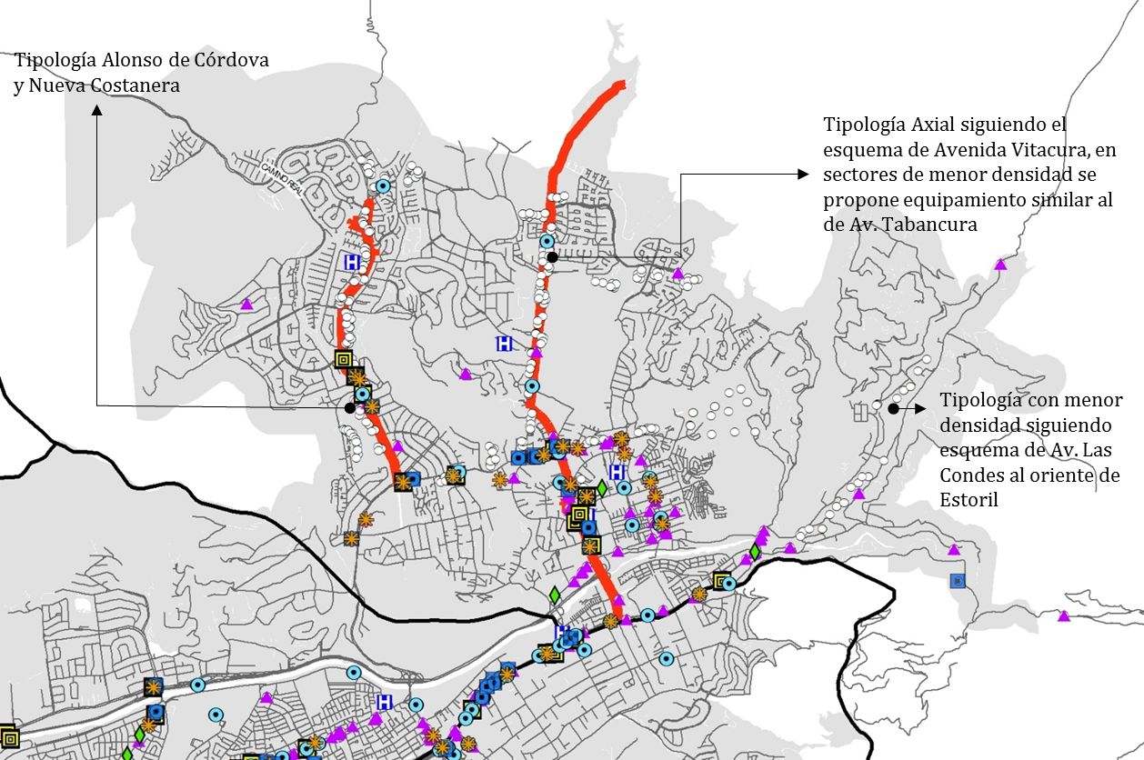
COMPARACIÓN INDICADORES: ESCENARIOS Y ANÁLISIS DE ESTADÍSTICA ESPACIAL
IAS | ESCENARIO AXIAL
Figura 14. Propuesta Escenario Axial
Notes:
Particularmente, este escenario concentra el equipamiento de forma densa a lo largo Avenida Los Trapenses, siguiendo el patrón de Alonso de Córdova y Nueva Costanera y aumentando la concentración en los cruces en donde la normativa lo permite. El mismo concepto se repite para Avenida La Dehesa, siguiendo el patrón de Apoquindo – Vitacura. Finalmente, de forma más acotada se genera un tercer eje a lo largo del Arrayán con densidad mucho menor, siguiendo el patrón de Avenida Las Condes al oriente de Estoril.
Es importante destacar que el escenario Axial requiere de cambio normativo a lo largo de estos ejes, por lo que su concreción requiere de un proceso temporal mayor. No obstante, su concreción a modo de proyecto permite también consolidar estos ejes generando corredores de desarrollo, los que además conectarían zonas que actualmente tienen equipamientos y servicios y que por normativa los seguirán acumulando.

Slide 19
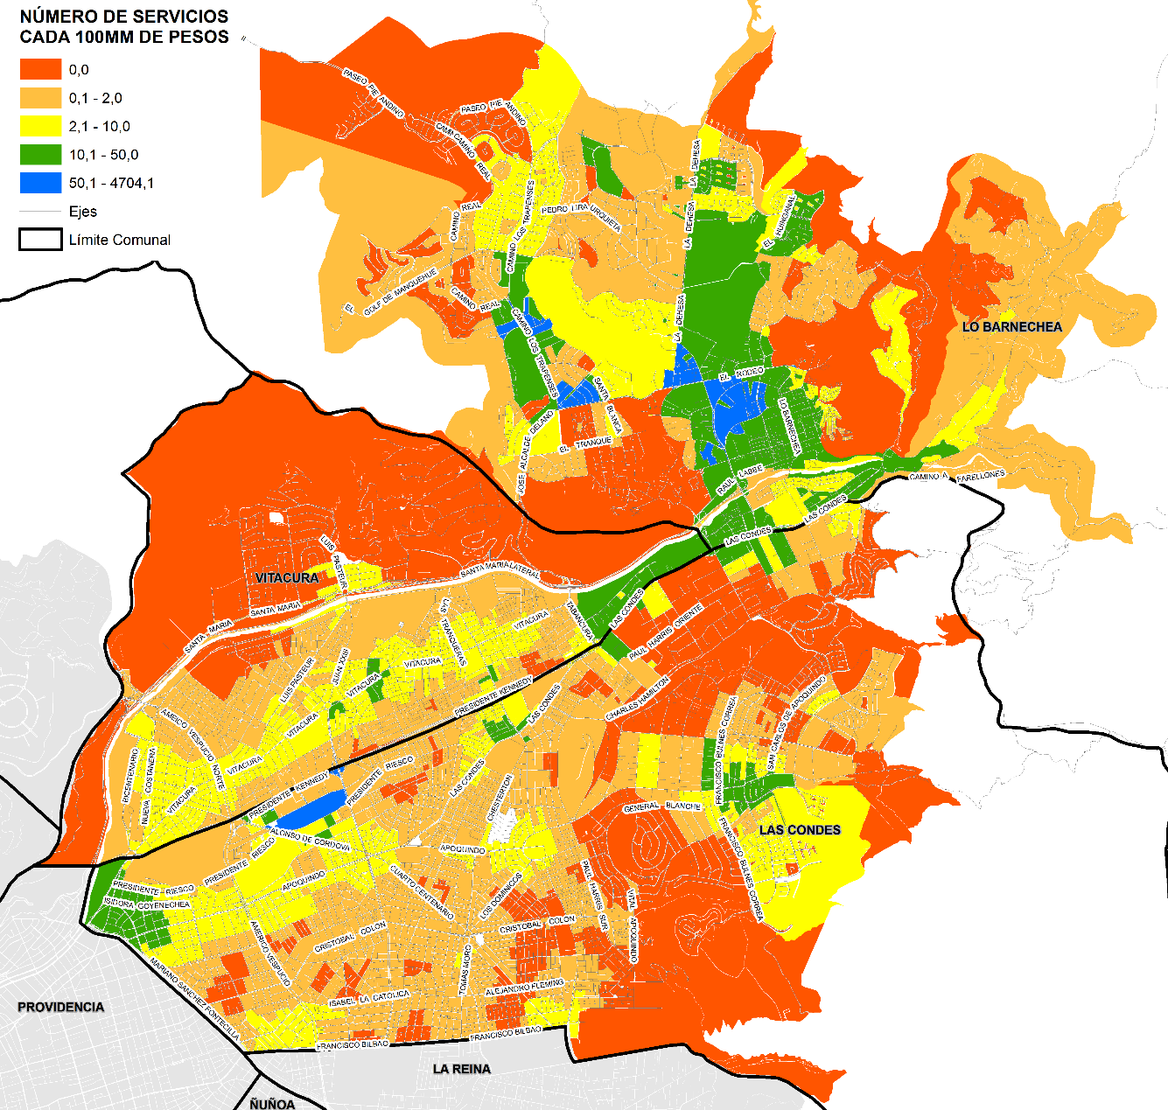
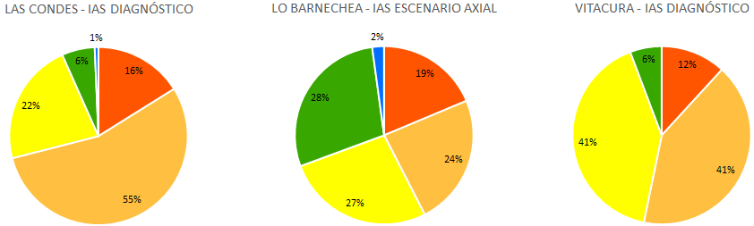
COMPARACIÓN INDICADORES: ESCENARIOS Y ANÁLISIS DE ESTADÍSTICA ESPACIAL
IAS | ESCENARIO AXIAL
Figura 16. Indicador IAS – Escenario Axial
Gráfico 8. Porcentaje de Hogares por Categorías IAS – Escenario Axial
Notes:
El escenario Axial a nivel cuantitativo, presenta un aumento marginal en los tramos superiores de accesibilidad (9% aproximadamente por sobre el escenario Tendencial y pasando de 9 a 28% en comparación al diagnóstico), no obstante, si es significativa la disminución de los hogares sin acceso (34 a 19% en contraste al escenario diagnóstico), lo que es altamente relevante a nivel comunal.
También a nivel generalizado el promedio aumenta de 5,2 a 10,97 en IAS.

Slide 20
COMPARACIÓN INDICADORES: ESCENARIOS Y ANÁLISIS DE ESTADÍSTICA ESPACIAL
ISOCRONAS 600 SEGUNDOS | ESCENARIO DIAGNÓSTICO
Por su parte Lo Barnechea presenta, en términos generales, un equipamiento bastante más deficiente en su distribución general, lo que ese explica por una parte por un modelo residencial tipo suburbio muy extendido, con grandes paños y baja permeabilidad de ejes viales en los mismos; esto sumado a la alta concentración de equipamientos y servicios, en una sola área de la comuna (el llamado Pueblito de Lo Barnechea) genera movilidades en trasporte privado, automóvil, lo que a su vez genera problemas de congestión vehicular. Para visualizar ambas situaciones, la distribución del equipamiento y el potencial de compra se establece el indicador de suficiencia de equipamiento.

Slide 21
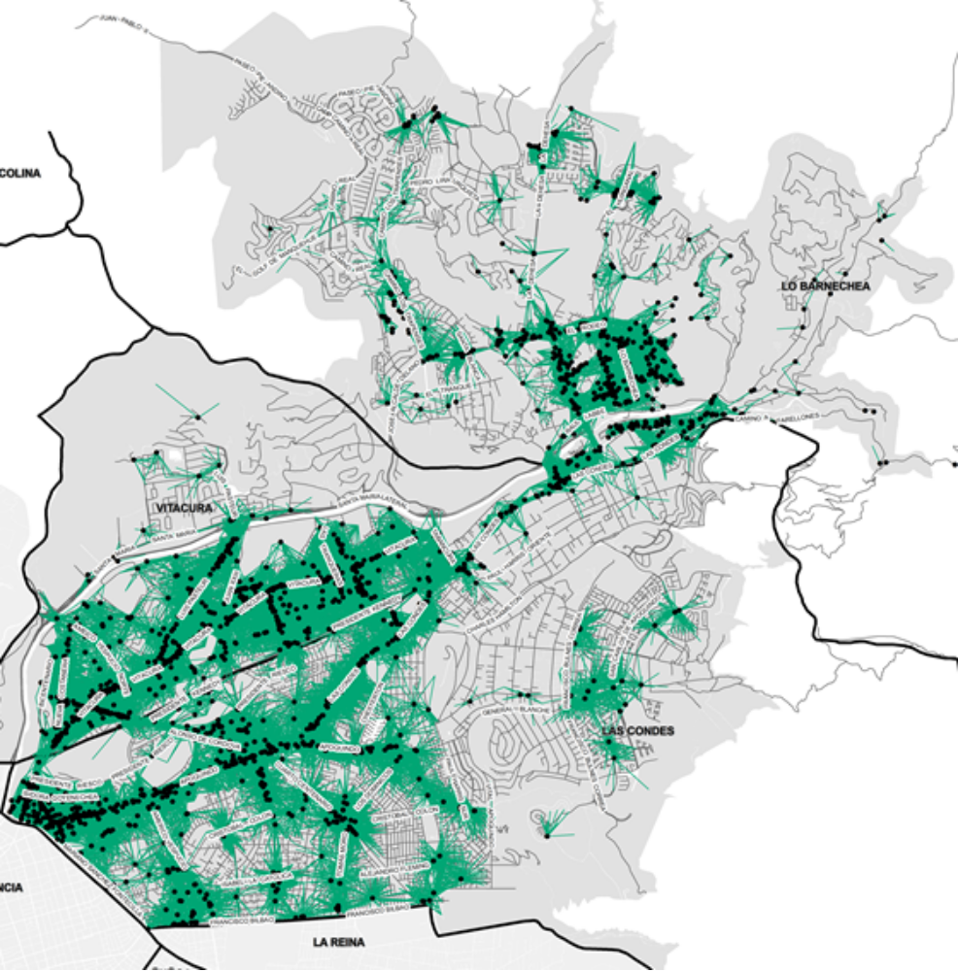
COMPARACIÓN INDICADORES: ESCENARIOS Y ANÁLISIS DE ESTADÍSTICA ESPACIAL
IAS | ESCENARIO TENDENCIAL NORMATIVO
Isocronas 600 segundos Escenario Tendencial
Gráfico 4. Incremento cuantitativo de equipamientos y servicios para escenario tendencial
Fuente: Centro de Inteligencia Territorial, 2016.
Fuente: Centro de Inteligencia Territorial, 2016.
Notes:
El primer escenario se establece sobre la idea de crecimiento tendencial, es decir un crecimiento progresivo que ocupe las zonas dispuestas para localización de equipamientos y servicios, de acuerdo a lo establecido por el Plan Regulador vigente de la comuna de Lo Barnechea.

Slide 22
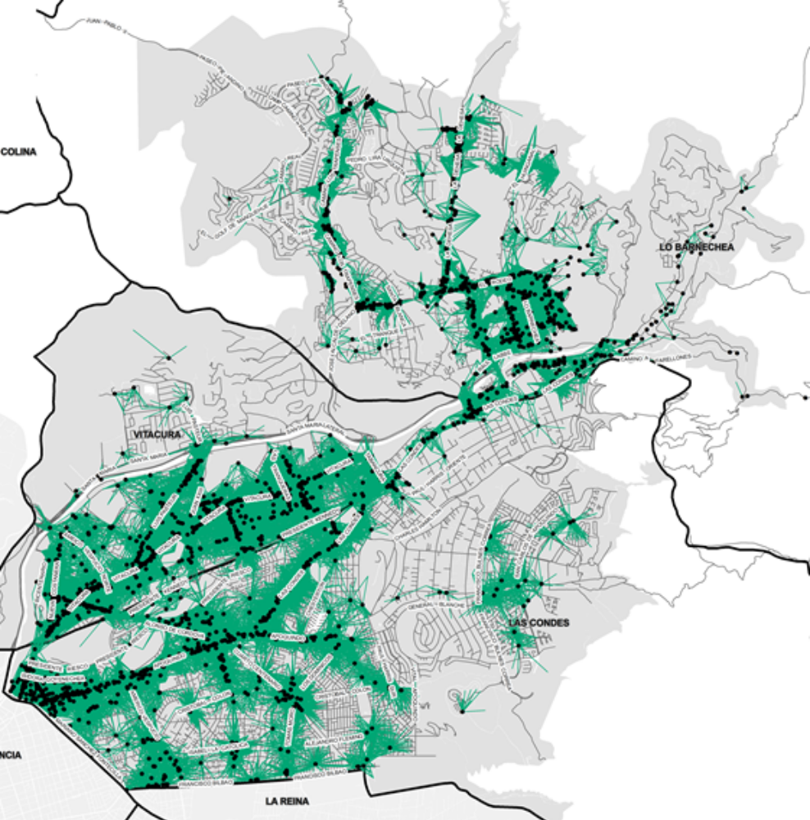
COMPARACIÓN INDICADORES: ESCENARIOS Y ANÁLISIS DE ESTADÍSTICA ESPACIAL
IAS | ESCENARIO AXIAL
Notes:
Particularmente, este escenario concentra el equipamiento de forma densa a lo largo Avenida Los Trapenses, siguiendo el patrón de Alonso de Córdova y Nueva Costanera y aumentando la concentración en los cruces en donde la normativa lo permite. El mismo concepto se repite para Avenida La Dehesa, siguiendo el patrón de Apoquindo – Vitacura. Finalmente, de forma más acotada se genera un tercer eje a lo largo del Arrayán con densidad mucho menor, siguiendo el patrón de Avenida Las Condes al oriente de Estoril.
Es importante destacar que el escenario Axial requiere de cambio normativo a lo largo de estos ejes, por lo que su concreción requiere de un proceso temporal mayor. No obstante, su concreción a modo de proyecto permite también consolidar estos ejes generando corredores de desarrollo, los que además conectarían zonas que actualmente tienen equipamientos y servicios y que por normativa los seguirán acumulando.

Slide 23
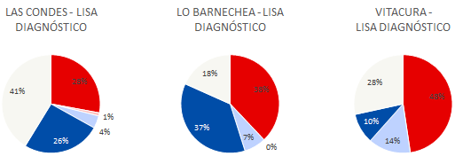
COMPARACIÓN INDICADORES: ESCENARIOS Y ANÁLISIS DE ESTADÍSTICA ESPACIAL
LISA | ESCENARIO DIAGNÓSTICO
LISA, Número de Manzanas en Lo Barnechea por Categoría - Diagnótico Actual
Fuente: Centro de Inteligencia Territorial, 2016.
Notes:
Tal y como se dejó establecido en la metodología, LISA entrega 4 categorías más una quinta correspondiente a las zonas sin significancia estadística. La primera corresponde a la categoría HH, que se traduce en zonas con alta cantidad de servicios y equipamientos, rodeadas por vecinos de la misma clase, es decir estas zonas pueden catalogarse como subcentralidades comunales de equipamientos y servicios; LH son aquellas zonas objetivo que en este caso son “lo deseable”, es decir zonas residenciales (L) rodeadas de zonas de equipamiento y servicio (H) por lo tanto bien servidas; HL es una categoría que no consideraremos relevante en el análisis, pero básicamente son las zonas con alto equipamiento, pero sin zonas de potencial de compra relevante a su lado, es decir equipamiento mal localizado según los criterios pedestres; finalmente la categoría a cambiar corresponde a LL, es decir zonas sin acceso a equipamientos y servicios rodeados de zonas del mismo tipo y que por tanto generan clúster. Estas en muchos casos corresponderán a zonas residenciales de altos ingresos, baja densidad y sin equipamiento y servicios.
Las zonas sin significancia estadísticas corresponden a las zonas NS. Desde el punto de vista técnico estas zonas no son un problema para el modelo, sólo denotan que el valor de probabilidad de ser un clúster es menor a 95% de significancia y por lo tanto se consideran como zonas más heterogéneas, En la medida que aumentan esta cantidad de manzanas el modelo da cuentas de una mayor mezcla de usos o mayor heterogeneidad territorial, lo que también puede catalogarse como eventualmente positivo.
ACLARAR: Zona HL es relevante en LB ya que nos muestra un centro de equipamiento de difícil accesibilidad peatonal, por lo tanto de alta atracción a modos de transporte motorizados.

Slide 24
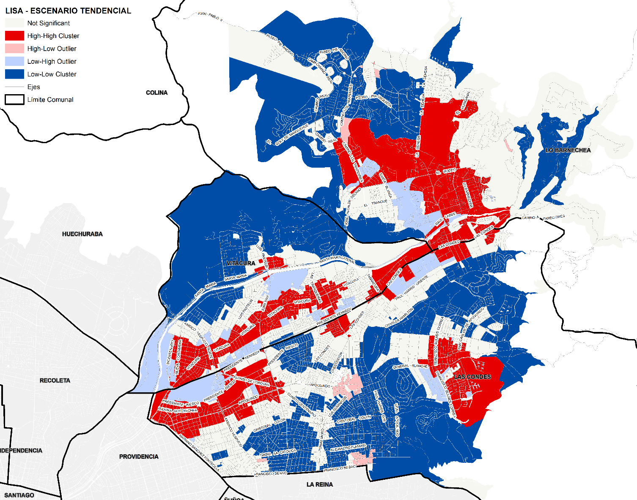
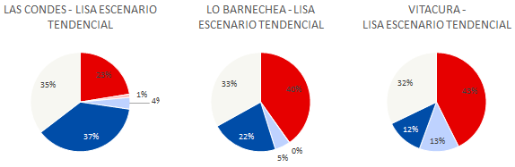
COMPARACIÓN INDICADORES: ESCENARIOS Y ANÁLISIS DE ESTADÍSTICA ESPACIAL
LISA | ESCENARIO TENDENCIAL
Gráfico 6. LISA, Número de Manzanas en Lo Barnechea por Categoría – Escenario tendencial
Fuente: Centro de Inteligencia Territorial, 2016.
Notes:
En el plano presentado en la página siguiente, podemos ver que, aunque atomizado, las áreas HH aumentan en cantidad y se generan nuevas zonas LH a su alrededor, lo que da luces de la mejora en el acceso residencial. Igual de importante es que las áreas LL disminuyen de forma importante, mejorando el acceso efectivo en áreas con 0 acceso. Esto se ve refrendado además por el cambio en el número de manzanas en cada una de las categorías (ver Gráfico 6).
Cabe destacar que su efectividad dependerá de la posibilidad de sumar también cambios estructurales en la trama urbana de la comuna, que hoy en día está diseñada para el automóvil, ya sea por el tamaño de sus manzanas, o por el alto índice de rodeo existente dada la configuración vial existente.
El índice de rodeo se define como el cociente entre la distancia real a través de la vialidad y la distancia euclidiana. En el caso de Lo Barnechea se tiene un valor promedio de 1.33, un máximo de 3,18 y un percentil 75 de 1,36, en comparación al Área Metropolitana de Santiago que tiene un promedio de 1,2, máximo de 4,3 y percentil 75 de 1,23.

Slide 25
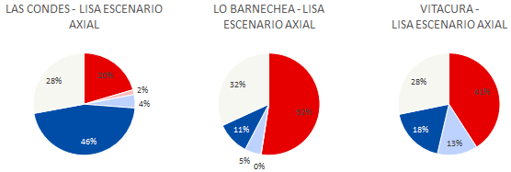
COMPARACIÓN INDICADORES: ESCENARIOS Y ANÁLISIS DE ESTADÍSTICA ESPACIAL
LISA | ESCENARIO AXIAL
Gráfico 9. LISA, Número de Manzanas en Lo Barnechea por Categoría – Escenario Axial
Fuente: Centro de Inteligencia Territorial.
Notes:
El escenario Axial a nivel de clusterización consigue dos elementos a destacar, lo primero genera una baja relevante en la cantidad de cluster LL en la comuna, quedando algunas zonas relegadas en la parte nor poniente de la comuna; y por otra parte la generación deseada de corredores de accesibilidad (HH). Adicionalmente logra consolidar un reducido sector LH entre los dos ejes estructurantes intervenidos (HH), lo que independiente del grado de difusión espacial, muestra que los cambios a nivel estadísticos son significativos y que por lo tanto lo que queda intervenir corresponde al mejoramiento de la accesibilidad pedrestre en las zonas residenciales más “impermeables” de la comuna.
Es importante relevar el tamaño de las manzanas censales, las dimensiones y alcances de estas, en caso específico la manzana correspondiente al “Cerro del Medio” y el “Club de Golf La Dehesa”, sobretodo esta última al tener acceso a una gran dotación de equipamiento por Avenida El Rodeo entrega un resultado visualmente más grande de lo que correspondiese, sobretodo en el sector norte de la manzana.

Slide 26
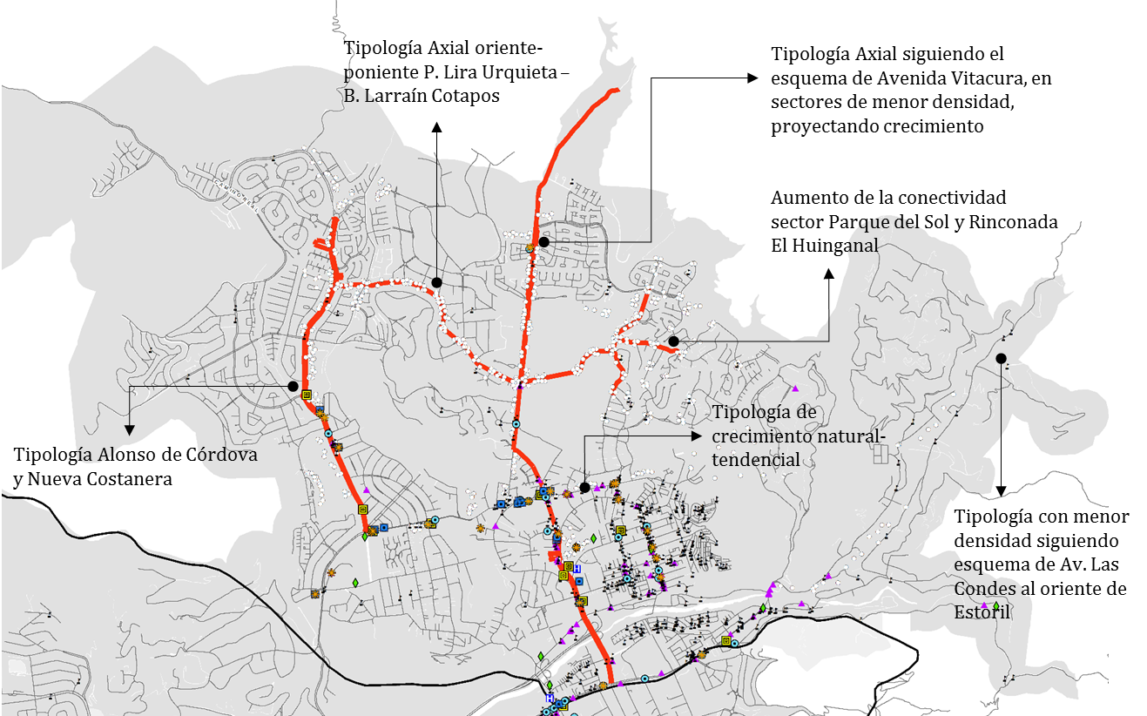
PROPUESTA ESCENARIO IDEAL
Figura 18. Propuesta Escenario Ideal
Fuente: Centro de Inteligencia Territorial, 2016.
Notes:
El escenario ideal se presenta como una alternativa optimista derivada del escenario tendencial y axial, basada en la consolidación de equipamientos y servicios en torno a ejes de vialidad estructurales
Elemento clave en esto es la intervención adicional de un eje en sentido latitudinal (Pedro Lira Urquieta-Bernardo Larraín Cotapos y su continuación por el eje que divide el proyecto “Quillayes de La Dehesa” del “Club de Golf La Dehesa”, hasta empalmar con el Camino El Huinganal).

Slide 27
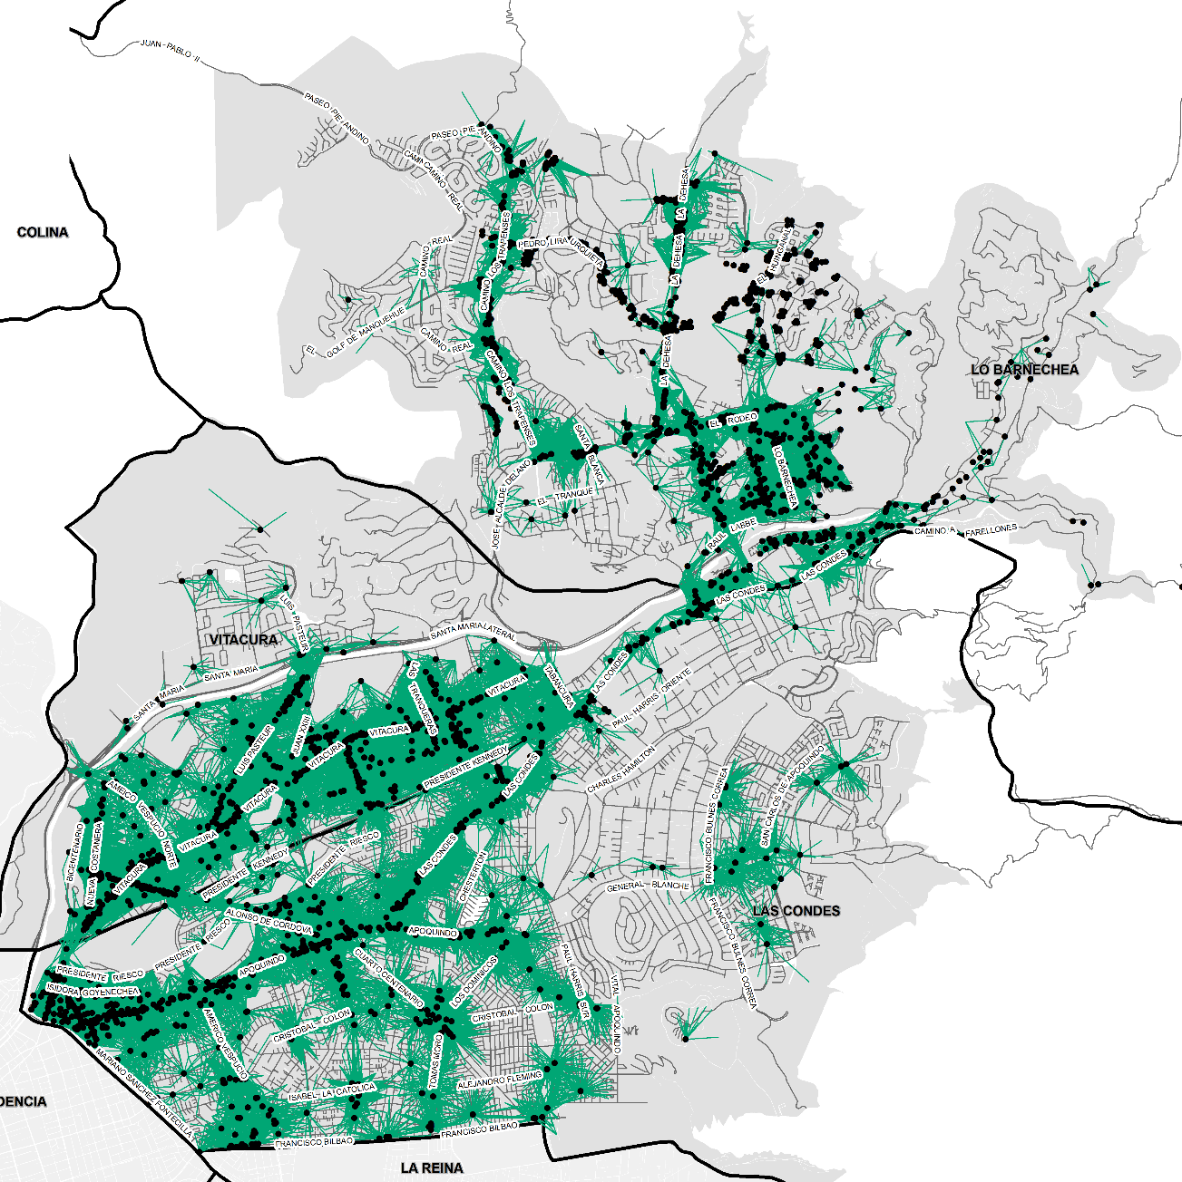
PROPUESTA ESCENARIO IDEAL
ISOCRONA | ESCENARIO IDEAL
Notes:
El escenario ideal se presenta como una alternativa optimista derivada del escenario tendencial y axial, basada en la consolidación de equipamientos y servicios en torno a ejes de vialidad estructurales
Elemento clave en esto es la intervención adicional de un eje en sentido latitudinal (Pedro Lira Urquieta-Bernardo Larraín Cotapos y su continuación por el eje que divide el proyecto “Quillayes de La Dehesa” del “Club de Golf La Dehesa”, hasta empalmar con el Camino El Huinganal).

Slide 28
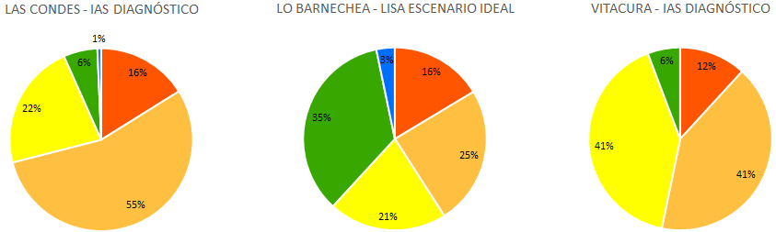
PROPUESTA ESCENARIO IDEAL
IAS| ESCENARIO IDEAL
Gráfico 11. Porcentaje Categorías IAS por Hogar – Escenario Ideal
Fuente: Centro de Inteligencia Territorial, 2016.
Notes:
El escenario ideal se presenta como una alternativa optimista derivada del escenario tendencial y axial, basada en la consolidación de equipamientos y servicios en torno a ejes de vialidad estructurales
Elemento clave en esto es la intervención adicional de un eje en sentido latitudinal (Pedro Lira Urquieta-Bernardo Larraín Cotapos y su continuación por el eje que divide el proyecto “Quillayes de La Dehesa” del “Club de Golf La Dehesa”, hasta empalmar con el Camino El Huinganal).

Slide 29
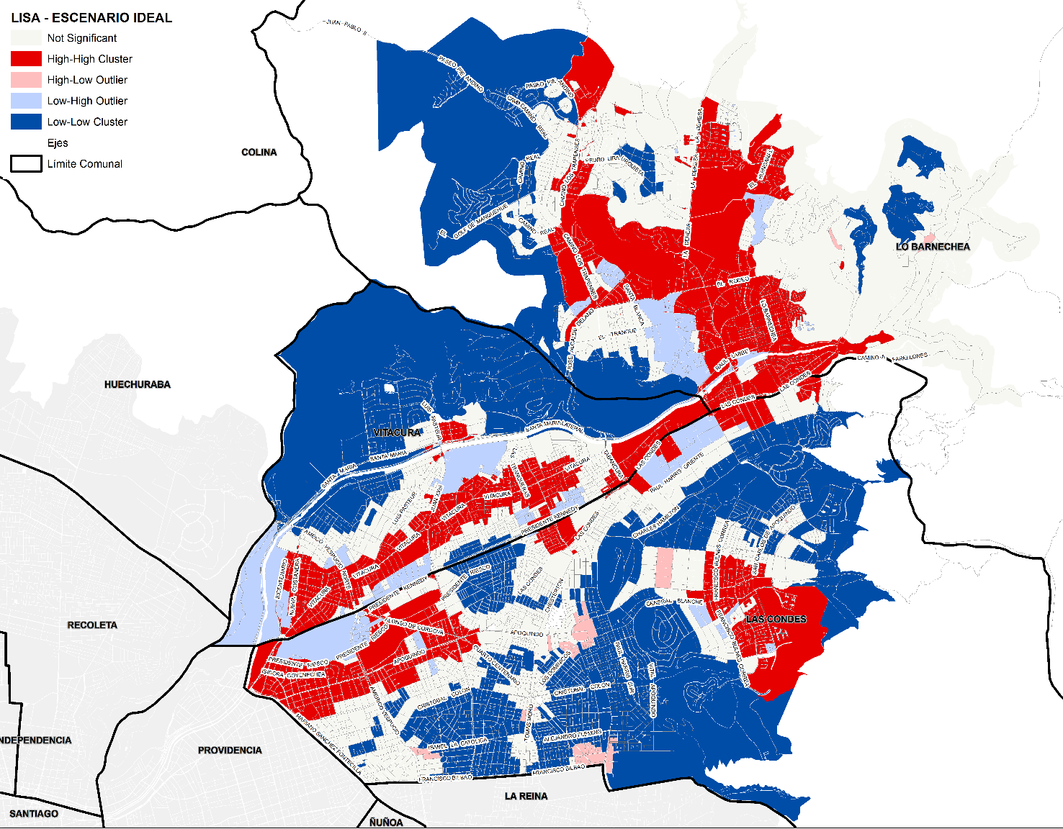
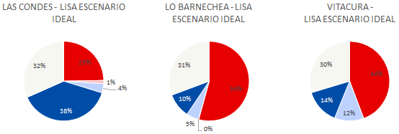
COMPARACIÓN INDICADORES: ESCENARIOS Y ANÁLISIS DE ESTADÍSTICA ESPACIAL
LISA | ESCENARIO IDEAL
Figura 21. LISA – Escenario Ideal
Gráfico 12. LISA, Número de Manzanas en Lo Barnechea por Categoría – Escenario Ideal
Fuente: Centro de Inteligencia Territorial.
Fuente: Centro de Inteligencia Territorial, 2016.

Slide 30
Conclusiones

Slide 31
CONCLUSIONES
Configuración de Escenarios
Las experiencias internacionales muestran que es muy importante prestar atención a dos aspectos específicos de los usos comerciales en sectores de barrios residenciales para determinar correctamente la escala de intercambio:
El nivel de concentración espacial de comercio.
La escala de vecindad del comercio.

Slide 32
CONCLUSIONES
Configuración de Escenarios
Escenario Actual
  A diferencia de las comunas vecinas Lo Barnechea posee una estructura urbana propia de un suburbio, con equipamiento y servicios extremadamente concentrado y con un potencial de compra de sobra para localizar equipamiento y servicios en su territorio.
Escenario Tendencial Normativo
  El escenario normativo aprovecha al máximo la normativa actual, dejando a la comuna con estándares parecidos a los de las comunas vecinas. Aún así por la configuración territorial de la comuna es necesario entender que los desplazamientos son en transporte privado, situación que se puede evidenciar con el escenario siguiente.
Escenario Axial
  En general es la configuración natural de las subcentralidades acompañadas de ejes estructurantes que además permitían conectar el escenario normativo existente. No obstante, a pesar de que mejora el escenario general, su alcance territorial es acotado, en comparación a la cantidad de equipamiento y servicios necesario de levantar, y esto tiene que ver con la configuración urbana de la comuna.

Slide 33
ANEXO: Distribución Espacial
Por Tipología de Equipamiento

Slide 34
DISTRIBUCIÓN GENERAL DE EQUIPAMIENTOS Y SERVICIOS
Densidad de Equipamientos Bancarios (Bancos)

Slide 35
DISTRIBUCIÓN GENERAL DE EQUIPAMIENTOS Y SERVICIOS
Densidad de Equipamientos Bancarios (Cajeros)

Slide 36
DISTRIBUCIÓN GENERAL DE EQUIPAMIENTOS Y SERVICIOS
E Densidad de Estaciones de Servicio

Slide 37
DISTRIBUCIÓN GENERAL DE EQUIPAMIENTOS Y SERVICIOS
Densidad de Farmacias

Slide 38
DISTRIBUCIÓN GENERAL DE EQUIPAMIENTOS Y SERVICIOS
Densidad de Equipamiento Hotelero

Slide 39
DISTRIBUCIÓN GENERAL DE EQUIPAMIENTOS Y SERVICIOS
Densidad de Equipamiento de Ocio y Recreación

Slide 40
DISTRIBUCIÓN GENERAL DE EQUIPAMIENTOS Y SERVICIOS
Densidad de Restaurant y Bares

